Slide 1

TRƯỜNG TIỂU HỌC PHÚC LỢI

Slide 2


BÀI 4
THỰC HÀNH
TRANG TRÍ LỚP HỌC
BẰNG CÁC HÌNH HÌNH HỌC
Tiết 2
Notes:
Giới thiệu nội dung bài học thực hành làm thẻ toán

Slide 3
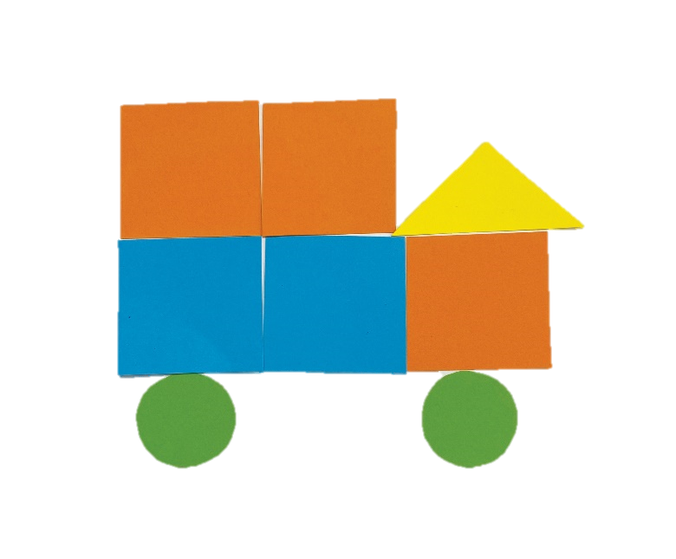
TRÒ CHƠI “TỚ TÊN LÀ GÌ?”
Cách chơi:
1. Quản trò giơ lên một số hình và hỏi “Tớ tên là gì?”
2. Người chơi nhanh chóng đáp và lấy trong bộ đồ dùng học tập giơ lên
3. Quản trò đưa ra số lượng hình và hỏi đó là hình ghép gì
4. Người chơi đưa ra đáp án đúng thì chiến thắng
Notes:
Ví dụ: hỏi “Tôi gồm có 5 hình vuông, 2 hình tròn, 1 hình tam giác, tôi là ai? ”

Slide 4
ĐỀ XUẤT Ý TƯỞNG VÀ CÁCH
LÀM SẢN PHẨM TRANG TRÍ LỚP HỌC
THẢO LUẬN VÀ CHIA SẺ Ý TƯỞNG LÀM SẢN PHẨM
TRANG TRÍ LỚP HỌC
Gợi ý
Em sử dụng vật liệu gì để làm hình khối?
Em sẽ ghép hình gì? Sử dụng hình khối gì để ghép?
Notes:
GV nhắc lại nội dung bài học trước, cho HS chia sẻ ý tưởng làm sản phẩm, gợi ý những cách làm sáng tạo

Slide 5
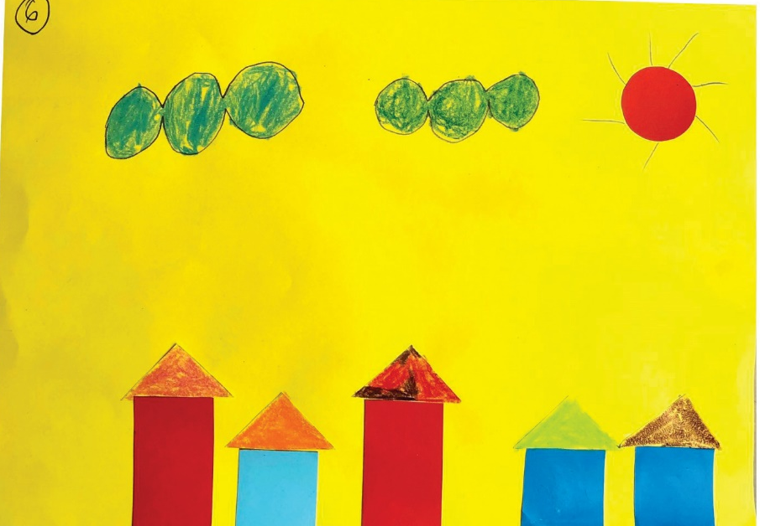
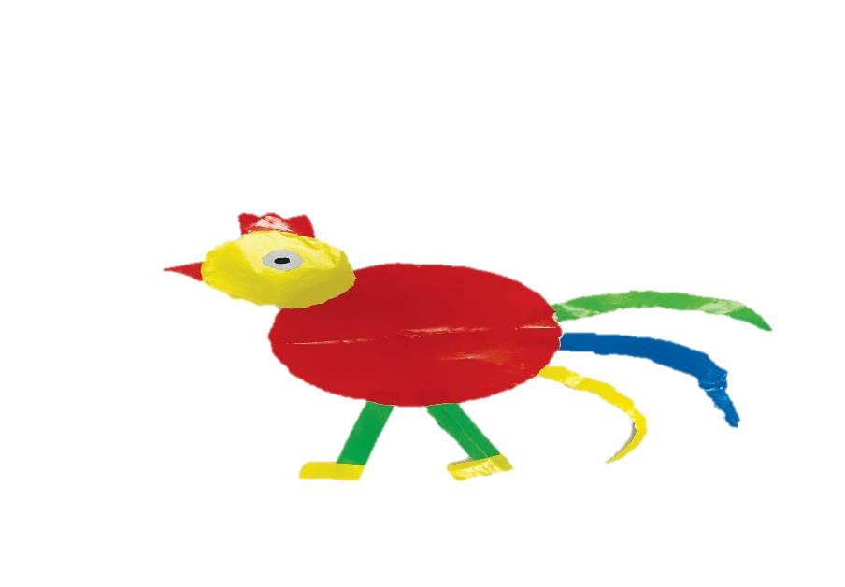
TIÊU CHÍ SẢN PHẨM
Được tạo bởi hình vuông,
hình tròn, hình tam giác,
hình chữ nhật
Trang trí đẹp, sáng tạo,
chắc chắn
Notes:
GV nêu ra tiêu chí sản phẩm, cho HS xem một vài ý tưởng, gợi ý HS chia sẻ ý tưởng để sản phẩm

Slide 6
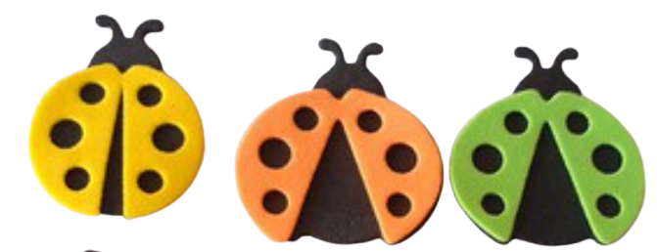

ĐỀ XUẤT Ý TƯỞNG VÀ CÁCH LÀM
SẢN PHẨM TRANG TRÍ LỚP HỌC
LỰA CHỌN Ý TƯỞNG VÀ ĐỀ XUẤT CÁCH LÀM
Notes:
GV gợi ý HS chia sẻ ý tưởng để sản phẩm

Slide 7
PHIẾU HỌC TẬP SỐ 3
1. Nhóm dùng vật liệu gì để làm hình trang trí?
……………………………………………………………………………
2. Nhóm sử dụng hình gì? Mỗi loại mấy hình?
……………………………………………………………………………
……………………………………………………………………………
3. Tên sản phẩm nhóm lắp ghép được là gì? ……………………………………………………………………………
4. Ưu, nhược điểm của sản phẩm?
……………………………………………………………………………
Cùng vẽ ý tưởng của nhóm
Notes:
GV gợi ý để HS tưởng tượng ra sản phẩm của nhóm, các ý tưởng để làm sản phẩm theo các tiêu chí đề ra nhưng lại thể hiện được phong cách, sự thông minh và cá tính riêng của nhóm, gợi ý để HS nghĩ đến trang trí để có sự khác biệt, sáng tạo riêng

Slide 8
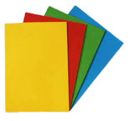
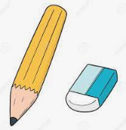

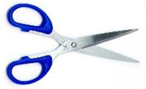

LÀM SẢN PHẨM TRANG TRÍ LỚP HỌC
Lựa chọn dụng cụ và vật liệu
Giấy màu, bút chì, bút màu, kéo, thước kẻ, keo dán
Notes:
GV yêu cầu nhóm HS kiểm tra lại các nguyên, vật liệu của nhóm theo phiếu học tập, nếu có khác thì bổ sung vào phiếu

Slide 9
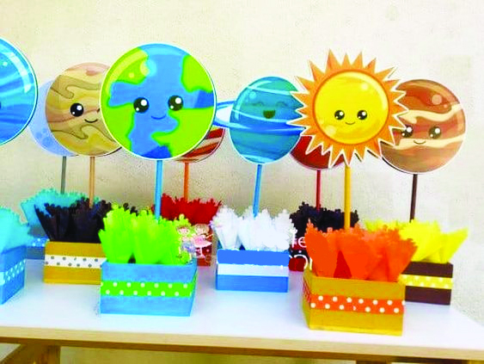
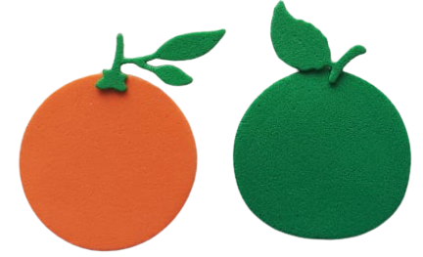
LÀM SẢN PHẨM TRANG TRÍ LỚP HỌC
Làm sản phẩm trang trí lớp học theo cách của em hoặc nhóm em
Notes:
GV cho HS quan sát một số mẫu trên, cho HS trình bày mẫu của nhóm mình. Các nhóm khác đặt câu hỏi nếu có thắc mắc hoặc góp ý

Slide 10
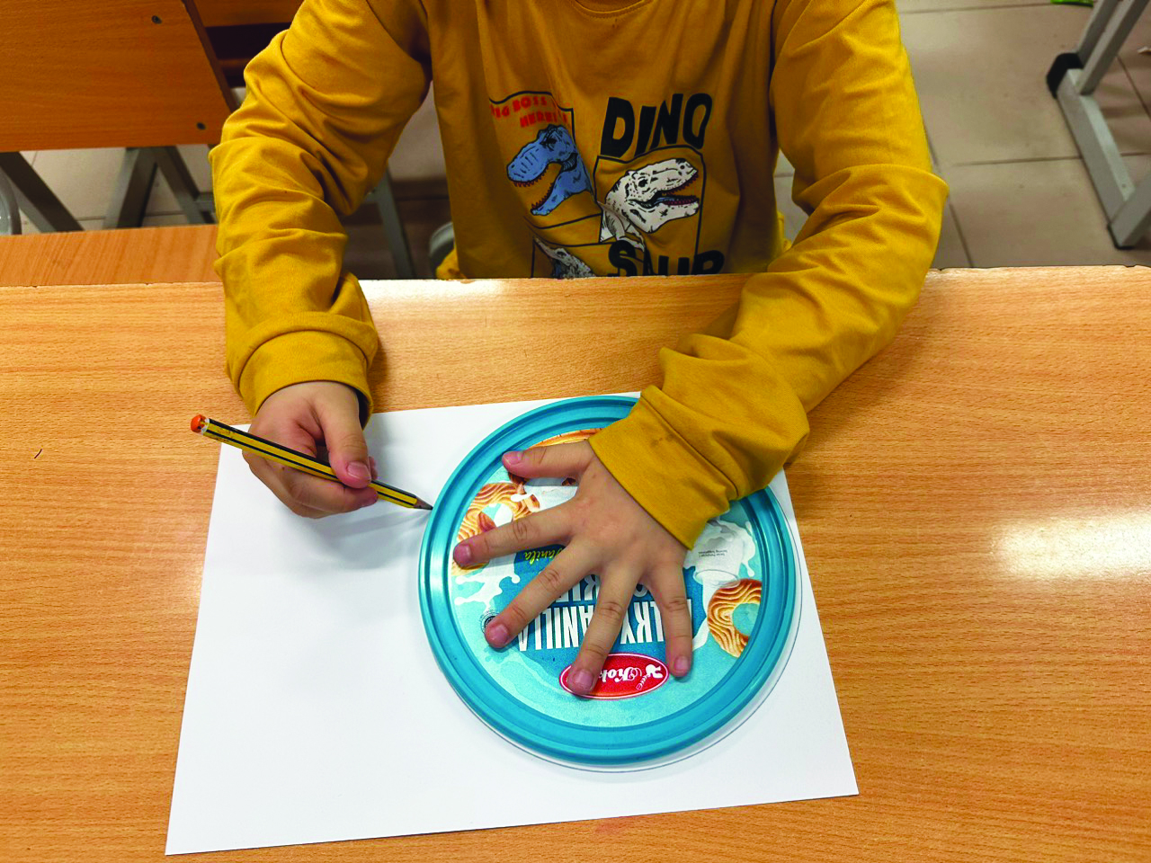
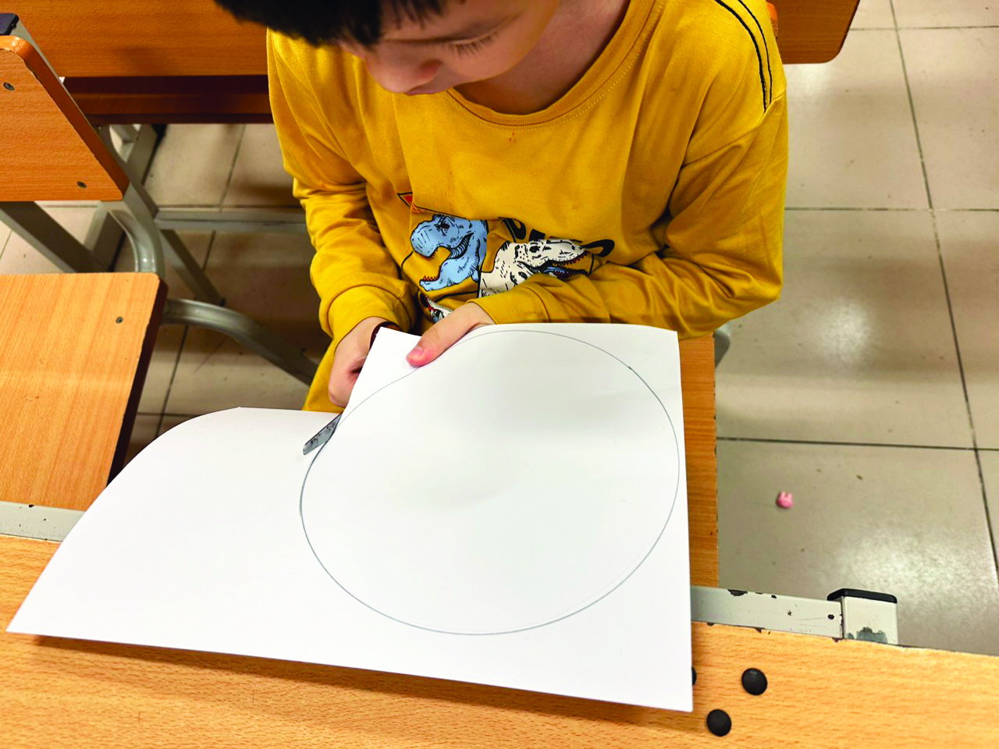
LÀM SẢN PHẨM TRANG TRÍ LỚP HỌC
Gợi ý
1
Tạo hình tròn
Notes:
GV hướng dẫn HS thực hiện vẽ hình trên giấy, cắt hình

Slide 11
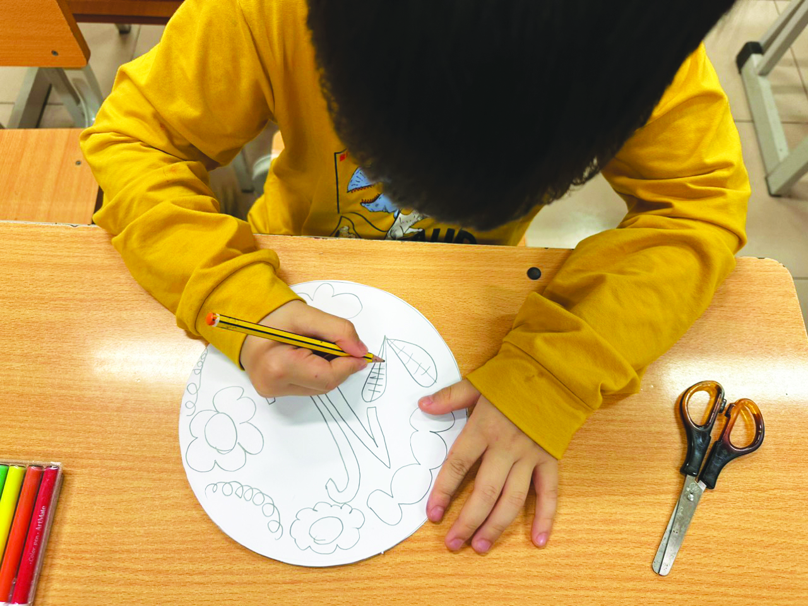
LÀM SẢN PHẨM TRANG TRÍ LỚP HỌC
2
Phác thảo biển lớp
Notes:
GV hướng dẫn HS thực hiện

Slide 12
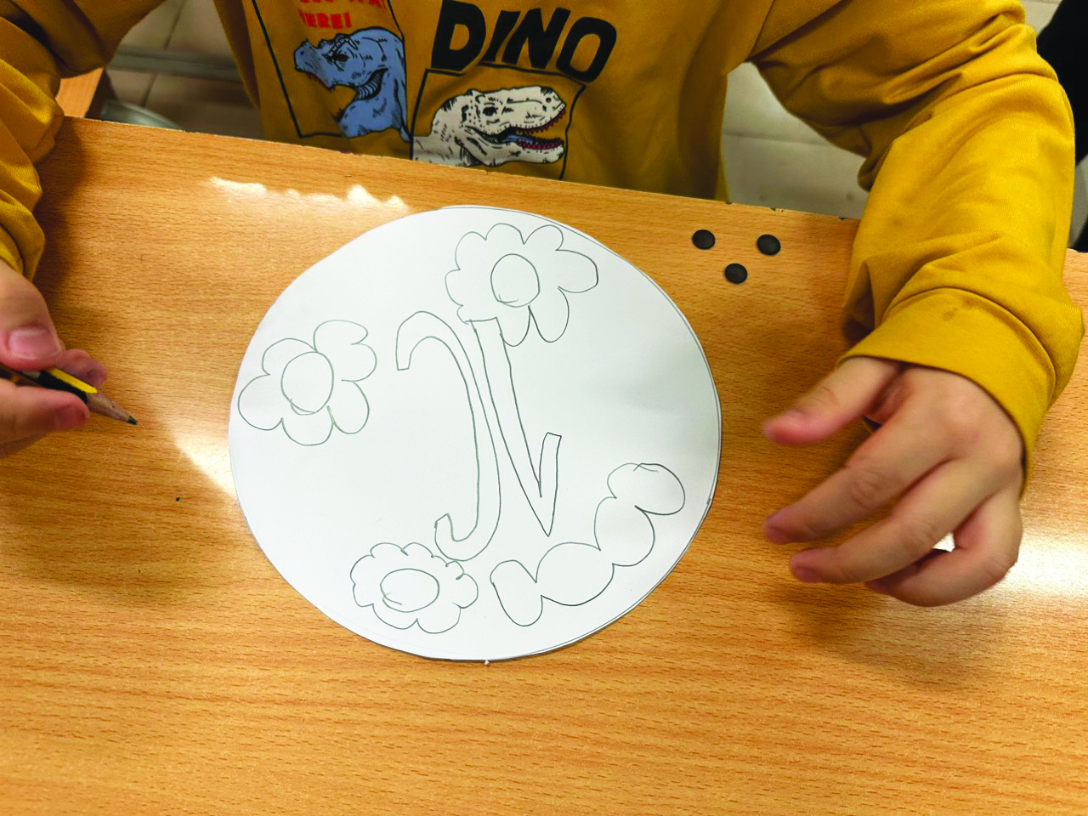
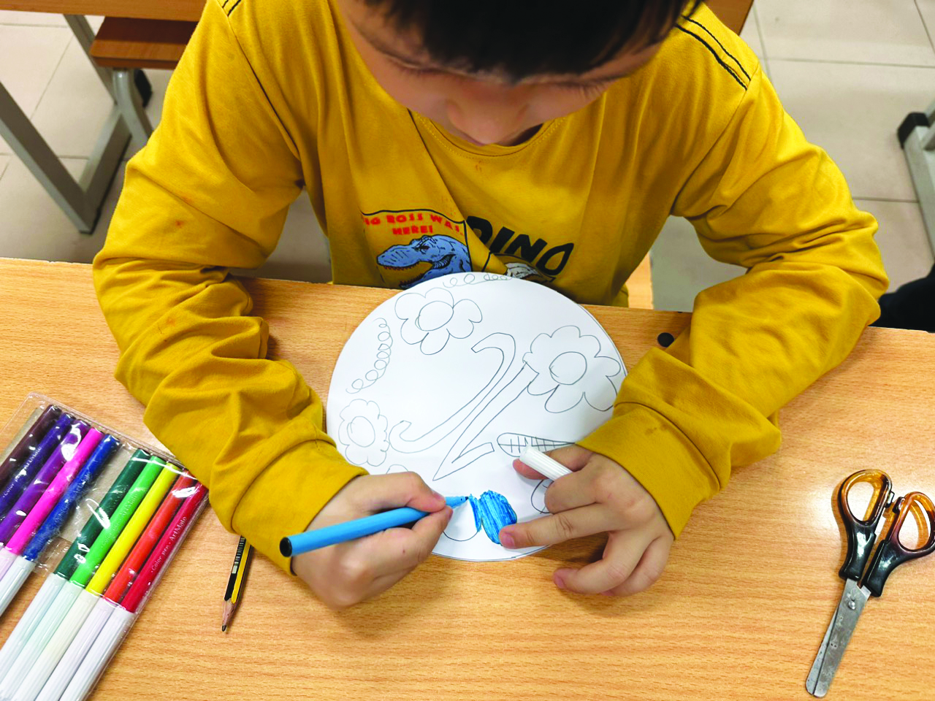
LÀM SẢN PHẨM TRANG TRÍ LỚP HỌC
3
Trang trí và hoàn thiện
Notes:
GV hướng dẫn HS thực hiện

Slide 13

KIỂM TRA VÀ ĐIỀU CHỈNH
TIÊU CHÍ SẢN PHẨM
Được tạo bởi hình vuông,
hình tròn, hình tam giác,
hình chữ nhật
Trang trí đẹp, sáng tạo,
chắc chắn
Notes:
GV cho HS kiểm tra sản phẩm so với tiêu chí để điều chỉnh, hoàn thiện sản phẩm. Hướng dẫn HS vẽ ý tưởng và thực hiện

Slide 14
TRANG TRÍ LỚP HỌC
Notes:
HS trình bày, thuyết minh sản phẩm

Slide 15
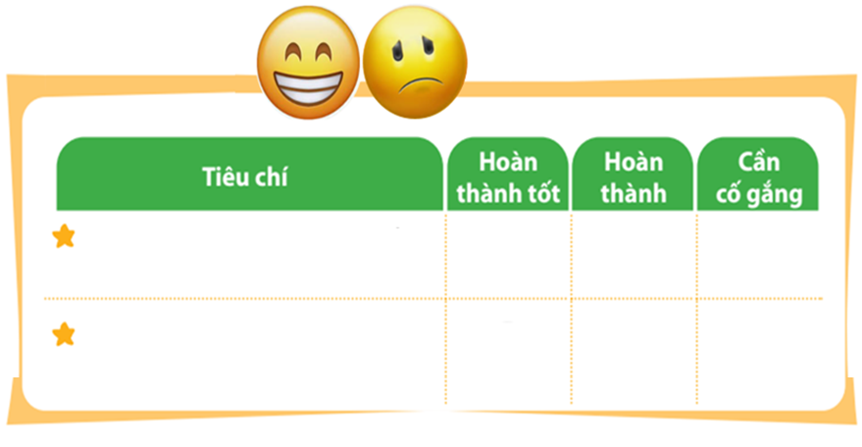


ĐÁNH GIÁ SẢN PHẨM
Thực hiện đánh giá bằng hình dán
Được tạo bởi hình vuông, hình tròn, hình tam giác, hình chữ nhật
Trang trí đẹp, sáng tạo,
chắc chắn
Notes:
GV hướng dẫn HS đánh giá theo từng tiêu chí bằng hình dán. Có thể tặng thêm hình dán cho điểm sáng tạo, làm nhanh, đẹp

Slide 16

TẠM BIỆT CÁC EM
Notes:
Trong quá trình dạy học, GV thường xuyên khuyến khích HS bằng các câu khen khi HS trả lời đúng

